Slide 1
Računalo bonton
Što je računalo ?
Koji su dijelovi računala ?
Zašto djeca ne smiju na internet bez nadzora odraslih osoba?
Što djeca smiju sama na internetu?

Slide 2
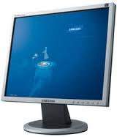
Što je računalo
Računalo je složen uređaj koji služi za učenje i zabavu.

Slide 3
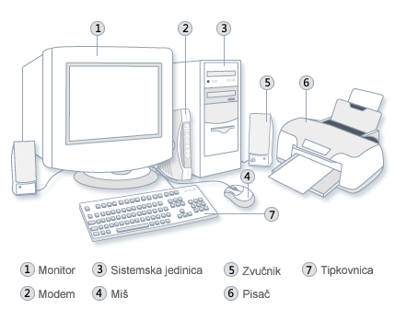
Koji su dijelovi računala?
Dijelovi računala su:
zaslon
kućište
miš
tipkovnica
kamera
pisač
zvučnici
mikrofon

Slide 4
Zašto djeca ne smiju na net bez nadzora?
Zato što ima svakakvih ljudi na internetu koji se lažno predstavljaju ,a neka djeca su naivna i tako se sprijatelje s nepoznatim osobama, ne znajući da su to opasni ljudi.
Oprez !

Slide 5
Što djeca Smiju na interNETU?
Djeca na internetu smiju sama igrati igrice ,učiti i pisati zadaće.

Slide 6
oprez!
Ne dajte djeci da sami upravljaju računalom!
Ne stavljajte svoje osobne podatke na internet!
Ne razgovarajte sa nepoznatim osobama!

Slide 7
Hvala na pozornosti !
Izradile :RENATA SOLDO I REA SATINOVIĆ 4.C
OPREZ NA INTERNETU!

